Slide 1
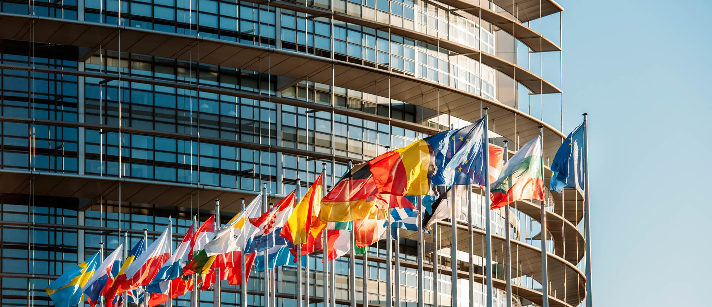
Danske Advokaters compliancedag

Slide 2

Marlene Winther Plas
Partner, Nordic Head of Intellectual Property and Technology, forperson I Danske Advokaters teknologiudvalg, nomineret til 100 Women in AI
DLA Piper Denmark, marlene.plas@dk.dlapiper.com, +4522478218
Marlene Winther Plas er specialiseret i IT-ret, herunder AI og databeskyttelse og rådgiver danske og udenlandske virksomheder, offentlige myndigheder, den almene sektor inden for sit ekspertiseområde. Hun assisterer i forbindelse med IT-udbud, forhandling og udarbejdelse af komplekse teknologi- og databeskyttelsesaftaler, AI-projekter, outsourcingprojekter, udviklingsprojekter, cybersikkerhed/NIS2 og større teknologirelaterede transaktioner.
E-mail: marlene.plas@dk.dlapiper.com
Telephone: +45 33 34 00 47
Mobile: +45 22 47 82 18

Slide 3
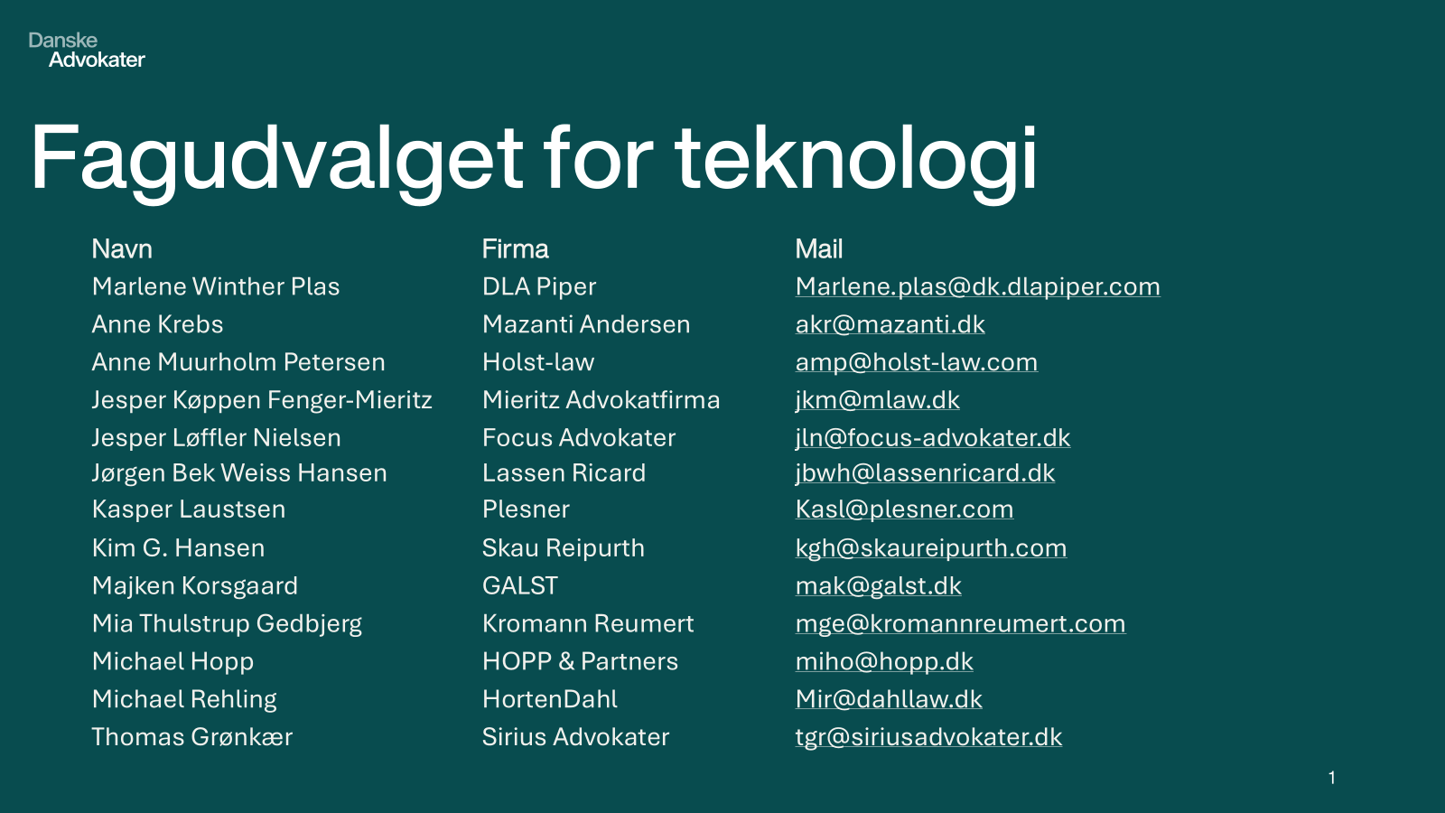


Slide 4
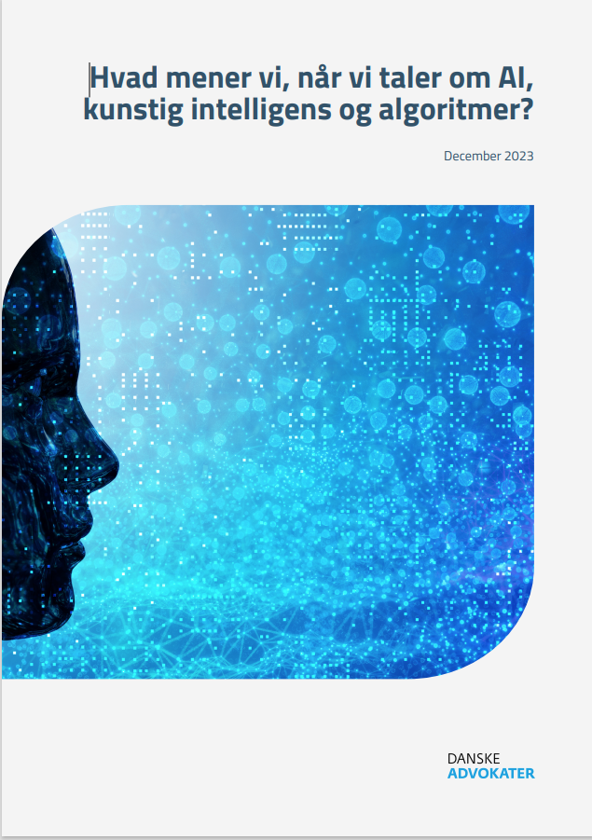
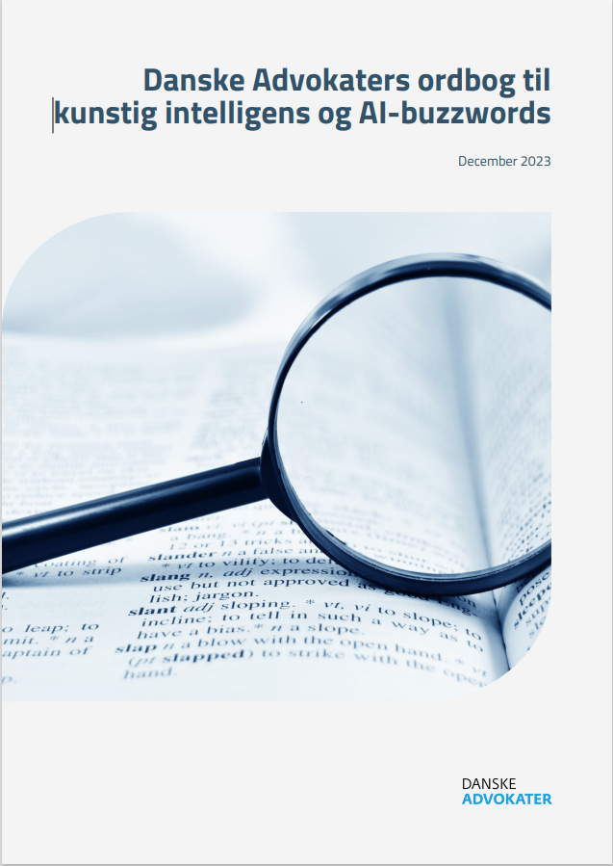
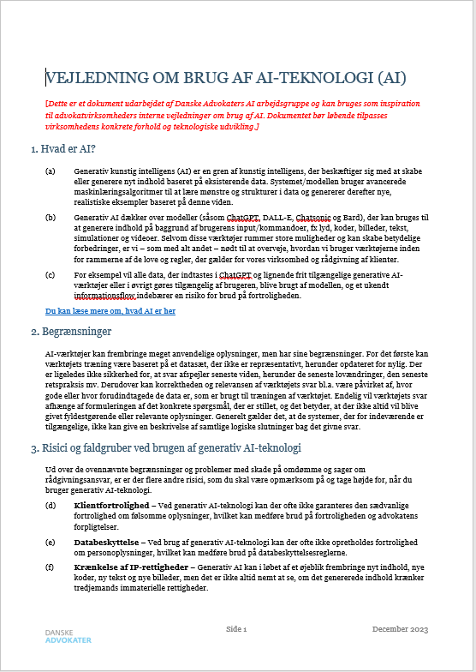
Materiale udarbejdet af AI-udvlaget
Hvad mener vi, når vi taler om AI, kunstig intelligens og algoritmer?
Danske Advokaters ordbog til kunstig intelligens, AI – buzzwords
Vejledning om brug af kunstig intelligens (AI)
Generelle overvejelser for virksomheden ved køb og brug af AI
AI-forordningens betydning for advokatvirksomheder
Film om AI i advokatbranchen | Danske Advokater
Udpluk af AI-løsninger, der bruges i advokatbranchen | Danske Advokater
Kunstig intelligens – AI - Danske Advokater

Slide 5
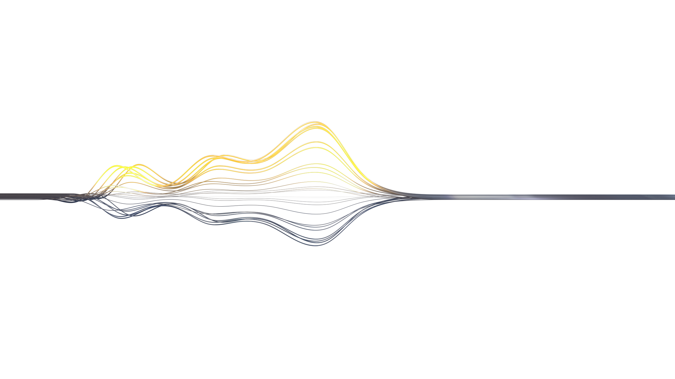
AI-forordningens betydning for advokatvirksomheder

Slide 6

AI Forordningen, status
AI Fordningen trådte i kraft den 1. august 2024
Fra 2. februar 2025: Forbud mod systemer med ”uacceptabel risiko” og krav om uddannelse af medarbejdere (”AI-færdigheder”).
Fra 2. august 2025: Krav til general purpose AI-modeller, og bestemmelser omkring tilsynsmyndigheder
Fra 2. august 2026: Gennemsigtighedsregler i art. 50. mærkningsregler, at. 50, stk. 2
Fra 2. december 2027: Krav til højrisikosystemer (bilag III systemer) og alle andre bestemmelser i forordningen
Fra 2. december 2027: Krav til de systemer, der klassificeres som højrisiko, fordi de er omfattet af bestemte dele af anden EU-harmoniseringslovgivning (navnlig produktsikkerhedsregler)

Slide 7
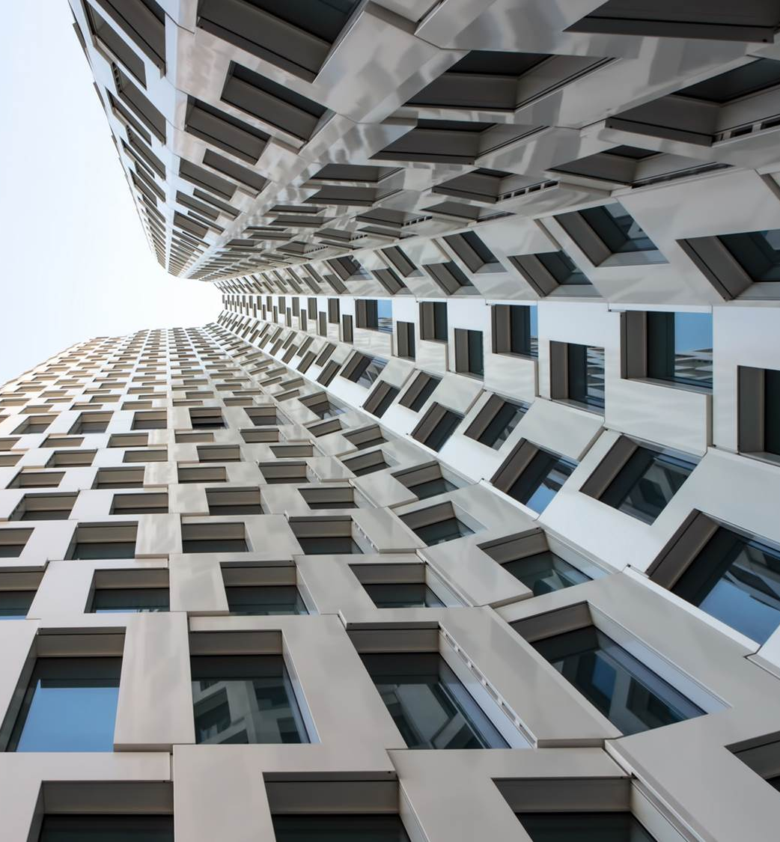
Risiko-kategorier
Forordningen er inddelt efter en risikobaseret tilgang og kategoriserer AI-systemer i forskellige risikogrupper.
Kravene til systemet stiger med risikoniveauet.
Uacceptabel risiko
Høj risiko
Begrænset risiko
(Minimal/ingen risiko)

Slide 8

AI-systemer med uacceptabel risiko, art. 5
AI-systemer, der udgør en klar trussel mod grundlæggende menneskerettigheder
Forbudte AI-systemer
AI-systemer, der udgør en uacceptabel risiko, er forbudt. Dette omfatter blandt andet:
Biometriske kategoriseringssystemer, der bruger følsomme karakteristika som politisk, religiøs, filosofisk overbevisning, seksuel orientering og race.
Uberettiget indsamling af ansigtsbilleder fra internettet eller overvågningskameraer for at oprette databaser til ansigtsgenkendelse.
Følelsesgenkendelsessystemer på arbejdspladsen og i uddannelsesinstitutioner.
AI-systemer, der gør det muligt at bruge "sociale point", som tildeles af regeringer eller virksomheder baseret på social adfærd eller personlige egenskaber.
Kunstig intelligens, der manipulerer menneskers adfærd for at omgå deres frie vilje.
Kunstig intelligens, der udnytter menneskelige sårbarheder.
Brug af biometrisk fjernidentifikation i realtid på offentlige steder til retshåndhævelsesformål (med snævre undtagelser).

Slide 9

AI-færdigheder, art. 4
Digitaliseringsstyrelsens vejledning
1) AI-færdigheder og medarbejderroller
AI-færdigheder afhænger af medarbejderens funktion – udviklere, ledere eller brugere af AI-systemer – samt systemets kompleksitet og risici.
Organisationer kan skabe tydelige rammer for AI-kompetencer og sikre en differentieret opkvalificering af medarbejdere.
2) Typer af AI-færdigheder
Teknologiske: Forståelse af AI-systemers opbygning, datakilder og funktion.
Praktiske: Viden om brug, arbejdsopgaver og sikker anvendelse af AI.
Etiske: Bevidsthed om AI’s samfundsmæssige konsekvenser, bias og gennemsigtighed.

Slide 10

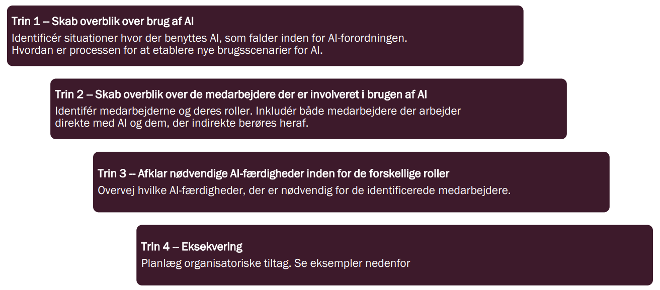
Digitaliseringsstyrelsen: Vejledning om AI-færdigheder
3) Inspiration til tilgangen og eksempler

Slide 11
Mærkning og transparens – art. 50
EU-Kommissionen har offentliggjort retningslinjer
Personer skal oplyses, når de interagerer direkte med et AI-system, medmindre det er åbenlyst.
Kortlæg anvendelsen
Skal systemet anvendes til direkte interaktion med personer, generering eller manipulation af syntetisk indhold, deepfakes, følelsesgenkendelse eller biometrisk kategorisering?
Oplys brugeren tydeligt
Ved chatbots, stemmeassistenter og AI-agenter skal brugeren senest ved første interaktion klart oplyses om, at vedkommende kommunikerer med AI. Det kan ske gennem en tydelig tekst, en mundtlig besked eller en kombination af tekst, lyd og et genkendeligt AI-symbol. Oplysningen må ikke alene gemmes i virksomhedens vilkår.
Indbyg teknisk mærkning
Udbydere af systemer, der genererer eller manipulerer tekst, lyd, billeder eller video, skal sikre, at output mærkes maskinlæsbart og kan identificeres som AI-genereret eller manipuleret. Løsningen kan fx bygge på metadata, digitale vandmærker eller oprindelsesoplysninger og skal være effektiv, pålidelig, robust samt kunne fungere på tværs af forskellige systemer, platforme og udbydere.
Mærk synligt, når det kræves
Deepfakes og visse AI-genererede tekster om emner af offentlig interesse skal også mærkes synligt. Oplysningen skal være let at se og forstå ved den første eksponering og må ikke skjules i menuer, vilkår eller manualer.
Notes:
Link til retningslinjerne: Guidelines on transparency obligations for providers and deployers of AI systems | Shaping Europe’s digital future

Slide 12
Konkrete bud på hvordan mærkningen kan se ud
Chatbot eller AI-agent
“Du kommunikerer med et AI-system.”
Oplysningen kan stå ved samtalens begyndelse og eventuelt suppleres med et synligt AI-symbol i brugerfladen.
Stemmeassistent
“Dette er en AI-baseret assistent.”
Beskeden gives mundtligt ved begyndelsen af samtalen og kan gentages ved længere eller mere følsomme forløb.
AI-genereret billede, lyd eller video
Output forsynes med maskinlæsbar mærkning, fx metadata eller digitalt vandmærke, så indholdets kunstige oprindelse kan kontrolleres.
Deepfake
“Denne video er kunstigt genereret eller manipuleret og gengiver ikke nødvendigvis virkelige hændelser.”
Mærkningen skal være synlig ved første eksponering.
Følelsesgenkendelse eller biometrisk kategorisering
“I dette område anvendes AI til at vurdere følelser eller kategorisere personer på baggrund af biometriske oplysninger.”
Oplysningen kan fx gives ved skiltning eller pop-up beskeder.

Slide 13
Interne retningslinjer

Slide 14

Vejledning om brug af generativ AI
Vejledningen bør indeholde afsnit om:
Begrænsninger,
Check altid output
Risici og faldgruber ved brug af generativ AI-teknologi
Fortrolige oplysninger, persondata, IP
Vejledning, hvordan bruges værktøjerne rigtigt
Hvilke AI-værktøjer må anvendes

Slide 15

Hvilke risici og faldgruber er der ved brug af generativ AI
Fortrolighed
Databeskyttelse
Krænkelse af IP-rettigheder
Træning/misbrug
Hallucinationer
Black box
Skade på omdømme

Slide 16

Vejledning om brug
Brug ikke AI værktøjer på fortrolige dokumenter
Prompting på den rigtige måde
Spørg til kilder g check kilder
Gennemgå og kontroller alt produceret af AI
Ved “enterprise” versioner af AI-værktøjer, som stilles til rådighed for medarbejderne, kan fortrolige oplysninger og personoplysninger anvendes, hvis prompts og svar ikke deles med andre

Slide 17
Hvornår kan AI anvendes og hvornår kan AI ikke anvendes?
Basisopgaver
Opgaven er baseret på et eksisterende dokument/dokumenter:
Opsummering af dokumenter
Besvarelse af spørgsmål om uploadet indhold
Sammenligning af versioner og fremhævelse af problemer
Uddrag af nøgleelementer eller oprettelse af strukturerede resultater
Analyse af temaer/risici fra et dokument
Transformativt arbejde
AI fungerer som forfatter eller redaktør og transformerer indhold. Omfatter opgaver såsom:
Finpudsning og forenkling af sproget
Omformulering eller omstrukturering af e-mails
Tilpasning af tonen til målgruppen
Udarbejdelse af dispositioner eller alternative udkast
Brainstorming (perspektiver eller muligheder)
Juridisk vurdering
Opgaven kræver faglig eller juridisk analyse:
Udarbejdelse af legal opinions eller strategiske anbefalinger
Udarbejdelse af juridiske dokumenter fra bunden
Fortolkning af fx opgaver fra klienter eller lovgivning
Arbejde der kræver indgående kendskab til klienten / sagen eller juraen
Juridiske vurderinger eller kompleks problemløsning
Brug trygt AI og kontoller altid output
Brug AI og kontroller ouput omhyggeligt
Brug IKKE AI

Slide 18
Opmærksomhedspunkter

Slide 19

Agentic AI / AI Agenter
Hvad er det? | AI systemer, som kan planlægge og udføre handlinger med høj grad af autonomi (uden prompt).
Hvad kan det bruges til? | Overvågning af indboks -> Læser ny mail -> Generer udkast til svarmail og forslag til kalenderevent. Overvågning af ny lovgivning, domme, mfl. på et område -> Opdaterer en intern manual til advokater og laver en Linkedin-post om ny væsentlig udvikling. Contract lifecycle management.
Hvad er risici? | Hallucinationer, Bias og Blackbox (ligesom for GenAI), men med handling. Tredjeparter udnytter AI Agenten (fx en e-mail, som er designet til at få AI Agenten til at åbne en fil med malware eller dele fortrolige oplysninger).

Slide 20
AI-governance
Politikker på tværs af virksomheder
Vejledning vedrørende brug af AI
Hvilke AI-systemer anvender vi
Vurdering af AI-use cases
Løbende vurdering af AI-use cases
Risiko- og afhjælpningsmatrix for AI-use cases
Kommunikation
Kommunikation på hjemmeside
Nyhedsbreve, intranet
Opbygning og implementering af modeller – værktøjer
Matrix for accept/validering
Funktionsspecifikke evalueringsprocedurer og –standarder (f.eks. AI-indkøb, IP-tjeklister)
Politik for vedligeholdelse af modeller
Træning og uddannelse
Uddannelse af bestyrelsen
Træning af forretningsenheder
E-learning
Vejledning til medarbejdere
Do’s and Don’t’s
Brug ofte stillede spørgsmål

Slide 21

IP og Kulturministerens ekspertgruppe
Ekspertgruppe nedsat i juni 2024 og rapport blev offentliggjort september 2025.
Formål at kortlægge ophavsretlige udfordringer som følge af kunstig intelligens
Se rapport på på Ekspertgruppe for ophavsret og kunstig intelligens
Der kan opstå ophavsretlige krænkelser på mange måder
    Træning af systemer, der indeholder indsamling af beskyttet indhold
    Modeller og systemer generes på baggrund af input af ophavsretligt beskyttet indhold
    Kunstig intelligens systemer frembringer input, der ligner eksisterende indhold
    Algoritmer indenfor generativ AI kan resultere i efterligninger af eks. udøvende kunstneres stemmer
    Kan genere billeder i kunstneres stil

Slide 22
10 anbefalinger fra ekspertgruppen
1 |  | Effektiv transparens i træningsdata |  | 6 |  | Krav om tekniske foranstaltninger til hindring af ulovlig upload og kopiering af ophavsretligt beskyttet indhold på kunstig intelligenstjenester
2 |  | Effektive forbeholds-muligheder eller nye regler for tekst- og datamining |  | 7 |  | Betinget offentlig påtale i sager om ophavsret og kunstig intelligens, der er teknisk og territorial komplicerede
3 |  | Forbedring af rammevilkår for kollektiv licensering |  | 8 |  | Undersøgelse af mulige tiltag for at styrke brugen af menneskeskabt indhold
4 |  | Forsøgsordning om obligatorisk voldgift til løsning af rettigheds-konflikter på området for presse-publikationer |  | 9 |  | Vejledning og oplysningstiltag om ophavsret og kunstig intelligens
5 |  | Beskyttelse mod digitale efterligninger af personers personlige kendetegn |  | 10 |  | Præcisering i ophavsretslovgivningen af, at udbud af kunstig intelligenssystemer udgør tilgængeliggørelse for almenheden

Slide 23

Vil du vide mere om AI?
DLA Pipers podcast ”På forkant med juraen”
Episode 1: Kunstig intelligens er her! Ny EU-forordning på vej
Episode 2: AI: Hvordan skal vi sætte grænser på arbejdspladsen?
Episode 3: AI: Hvordan beskytter vi vores børn?
Episode 4: AI og offentlige myndigheder
Episode 5: Omkring ESG: Data og AI
Episode 6: AI: Tech-rapport overrasker – Er Europa ved at komme med på AI-vognen?
Episode 7: AI: Er DeepSeek sikker? - og hvad med en europæisk sprogmodel?
Episode 8: Træning af AI og krænkelse af rettigheder?
Episode 9: AI-genereret indhold og mærkning
Andre relevante podcasts
AI Danmark: Advokater med AI-assistance
Kom i kontakt med os!

